Slide 1



الفصل الثاني الأعـداد حتى 5
التهـيئـة
أ.أحـمـد الأحـمـدي @ahmad9963

Slide 2
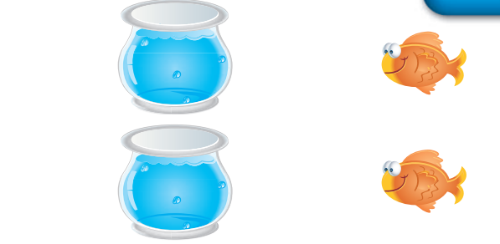
صل بخط بين الأشياء المتقابلة :
أ.أحـمـد الأحـمـدي @ahmad9963

Slide 3
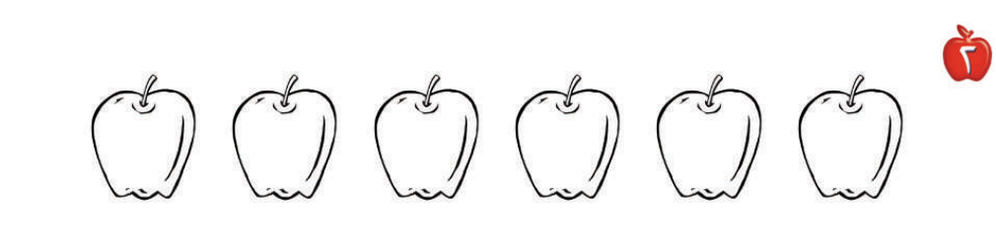
لون ثلاثة تفاحات :
أ.أحـمـد الأحـمـدي @ahmad9963

Slide 4

عد الزهرات ثم أرسم زهرة جديدة :
أ.أحـمـد الأحـمـدي @ahmad9963

Slide 5

عد الكرات ثم أرسم كرتين جديدتين :
أ.أحـمـد الأحـمـدي @ahmad9963

